Slide 1
ЩИЛОНАП
ОЧТАК
ВЕРТЬЧ

Slide 2
Координатна площина

Slide 3
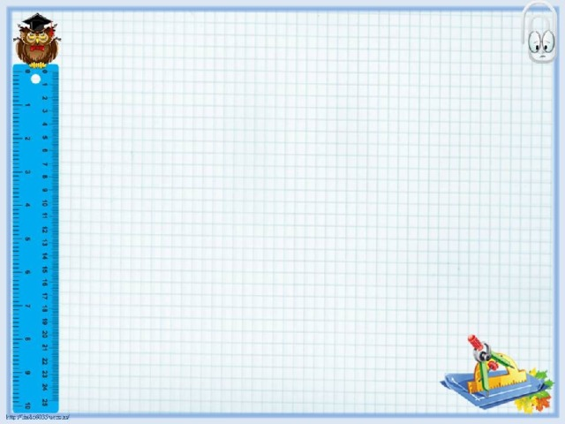
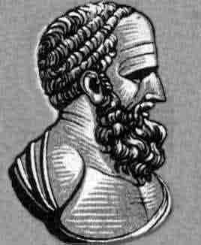
Гіппарх (грец. Ἳππαρχος) — давньогрецький астроном

Slide 4
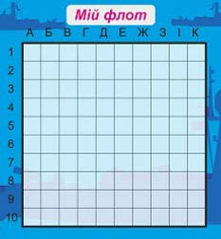
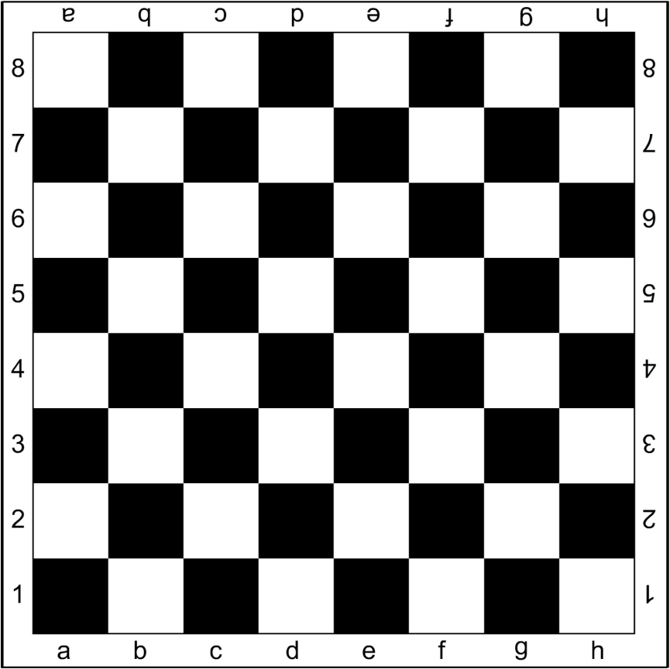
Шахи
Морський бій

Slide 5
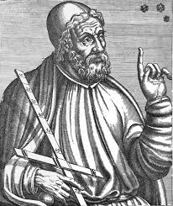
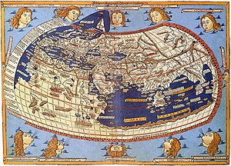
Карта Птолемея
Клавдій Птолемей -
давньогрецький вчений
(математик, астроном, географ, астролог)

Slide 6
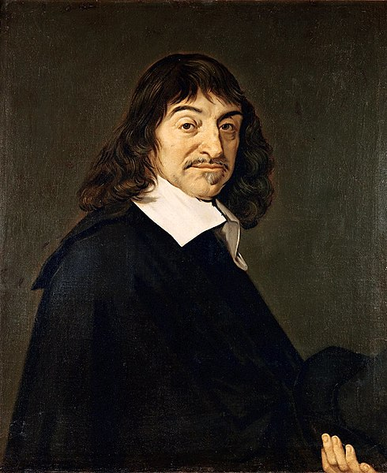
Рене́ Дека́рт — французький філософ, фізик, фізіолог, математик, основоположник аналітичної геометрії. У математиці Декарт запровадив Декартову систему координат, дав поняття змінної величини і функції, ввів багато алгебраїчних позначень.

Slide 7
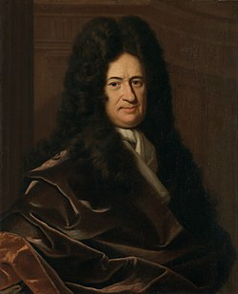
Го́тфрід Вільге́льм Ляйбніц (також — Лейбніц)
— провідний німецький філософ, логік, математик, фізик, мовознавець та дипломат.

Slide 8
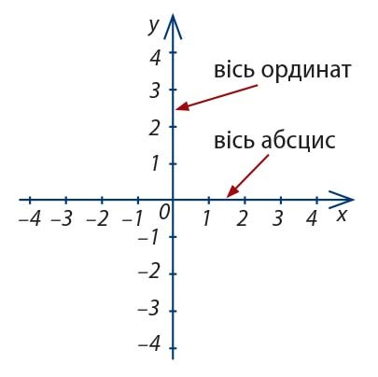

Slide 9
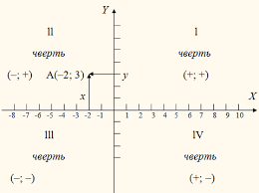

Slide 11
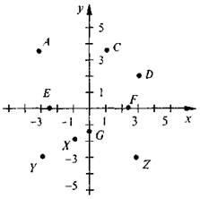

Slide 12
«Все, що знаходиться навколо нас, має свої координати. Ми рухаємося, постійно змінюємо свої координати. Життя — це теж певна система і нам необхідно знайти в ній свою, єдиноправильну координату, до якої слід прагнути.»

